Slide 1
软件项目开发应用

Slide 2
第四章 图书流通管理系统

Slide 3
第四章 图书流通管理系统
顺序表
排序和查找
时间处理函数
模块设计
模块实现

Slide 4
第四章 图书流通管理系统
流通部具体工作包括
1、借阅图书
2、归还图书
3、书库咨询.有些图书馆在书库安排了老师提供咨询，比如哪类书放在哪里等。
3、图书上架
4、及时整理架上的图书

Slide 5
4.1 顺序表
顺序表概念
线性表
数据在逻辑上呈现为一维，如顺序表，链表等。线性表实例如字母表，一周中的7天。和线性表相对的是树或堆。
顺序表
采用顺序存储结构（即逻辑上相邻的数据在物理位置上也相邻）实现的线性表。即顺序表是在内存中以数组形式保存的线性表

Slide 6
4.1 顺序表
顺序表概念
顺序表特点
确定其实位置，任一元素的地址都可以如下公式计算得到
Loc（Ai）=Loc(A1)+(i-1)*L其中L为存储单元长度

Slide 7
4.1 顺序表
顺序表概念
顺序表特点
#define maxlen 100
//定义顺序表中元素个数最多个数
typedef struct SqList
{ ElemType elem[MAXSIZE];
// ElemType是元素的类型,依具体情况而定
int length ;//表的实际长度
} SqList

Slide 8
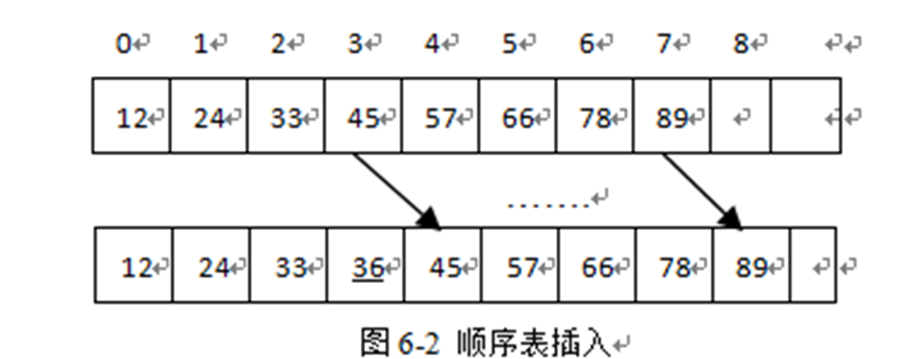
4.1 顺序表
顺序表概念
顺序表插入：长度和位置

Slide 9
4.1 顺序表
顺序表概念
顺序表插入
void Insert( int i, ElemType e)
{int j;i--;
if(i<0||i>length)
printf( " i 值有误!\n"); //判断插入位置
else
{for(j=length; j>i; j--)
elem[j]=elem[j-1]; //移动元素
elem[i]=e; //插入元素
length++; //线性表长加1
}
}

Slide 10
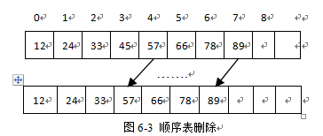
4.1 顺序表
顺序表概念
顺序表删除：长度和位置

Slide 11
4.1 顺序表
顺序表概念
顺序表删除：长度和位置
ElemType Delet(int i)
{ ElemType x; int j;i--;
if(i<0||i>length-1) //判断删除位置
{printf( " i 值有误! \n");x=-1;}
else
{x=elem[i];
for(j=i; j<length-1; j++)
elem[j]=elem[j+1]; //向前移动数据元素
length--;
}
return x;}

Slide 12
4.2 排序和查找
排序
冒泡排序：两两比较，获得最小值
简单选择排序：多个同时比较，获得最小值
直接插入排序：有序表中插入
查找
折半查找

Slide 13
4.2 排序和查找
冒泡排序原理
让j取n 至2：将r[j].key与r[j−1].key比较，如果r[j].key<r[j−1].key，则记录r[j]与r[j−1]交换，否则不交换。关键字较小的记录就换到r[1]的位置上，到此第一趟结束。
让j取n至3，重复上述的比较交换操作，最终r[2]中存放的是剩余n-1个记录（r[1]除外）中关键字最小的记录。
让j取n至i+1，经过一系列比较交换之后，r[i]之中是剩余记录中关键字最小的记录。
让j取n至n−1，将r[n].key与r[n−1].key对比，把关键字较小的记录换到r[n−1]中。
经过n-1趟冒泡处理，r[n]中剩下的即是关键字最大的记录，到此排序完毕。

Slide 14
4.2 排序和查找
冒泡排序
R=[44,55,22,33,99,11,66,77]冒泡排序。
冒泡特点：
相邻两两交换
外循环：冒泡次数
内循环：找到第X大数，调整数位置
for(i=0;i<7;i++)
{for(j=7;j>i;j--)
If(R[j-1]>R[j])
{temp=R[j]；
R[j]=R[j-1]；
R[j-1]=temp；}}

Slide 15
4.2 排序和查找
冒泡排序
R=[44,55,22,33,99,11,66,77]冒泡排序。
相邻两两交换
for(i=0;i<7;i++)
{for(j=7;j>i;j--)
If(R[j-1]>R[j])
{temp=R[j]；
R[j]=R[j-1]；
R[j-1]=temp；}}

Slide 17
4.2 排序和查找
简单选择排序思路
第一次从R[0]~R[n-1]中选取最小值，与R[0]交换
第二次从R[1]~R[n-1]中选取最小值，与R[1]交换，....；
第i次从R[i-1]~R[n-1]中选取最小值，与R[i-1]交换，.....，
第n-1次从R[n-2]~R[n-1]中选取最小值，与R[n-2]交换,总共通过n-1次,得到一个按排序码从小到大排列的有序序列。

Slide 18
4.2 排序和查找
简单选择排序
例：对(13，15，14，11，12)进行简单选择排序。
for(i=0;i<4;i++)
{ k=i;
for(j=i+1;j<=4;j++)
If(R[k]>R[j]) k=j;
If(k!=i)
{temp=R[k];
R[k]=R[i];
R[i]=temp;}
}

Slide 19
4.2 排序和查找
直接插入排序思路
设有一组数｛K1，K2，…，Kn｝；
开始，认为K1是一个有序序列；
让K2插入表长为1的有序序列，使之成为一个表长为2的有序序列；
然后让K3插入表长为2的有序序列，使之成为一个表长为3的有序序列；
依此类推，最后让Kn插入表长为n−1的有序序列，得一个表长为n的有序序列。

Slide 20
对(13，15，14，11，12)进行插入排序
{13}，15放入有序集{13}--》{13，15}
{13，15}，14放入有序集{13 ，15}-》 {13 ，14，15
。。。。。。
{11,12,13,14,15}

Slide 21
4.2 排序和查找
折半查找
对于以数组方式存储的记录，如果数组中各个记录的次序是按其关键字值的大小顺序排列的，则称为有序表。
对顺序分配的有序表可以采用折半查找（Binary Search），又称二分查找。

Slide 22
4.2 排序和查找
折半查找思路 记录已经有序，设R[low..high]是当前的查找区间
首先确定中间位置R[mid]：
然后将待查的K值与R[mid].key比较：若相等，则查找成功并返回此位置，否则须确定新的查找区间，继续二分查找，具体方法如下：
若R[mid].key>K，则由表的有序性可知R[mid…n].key均大于K，因此若表中存在关键字等于K的结点，则该结点必定是在位置mid左边的子表R[1...mid-1]中，故新的查找区间是左子表R[1...mid-1]。
类似地，若R[mid].key<K，则要查找的K必在mid的右子表R[mid+1...n]中，即新的查找区间是右子表R[mid+1...n]。下一次查找是针对新的查找区间进行的。

Slide 23
4.2 排序和查找
折半查找
假设给定有序表R={7，17，23，41，66，75，94，102，114，121}，查找K=17和K=118数的位置。

Slide 24
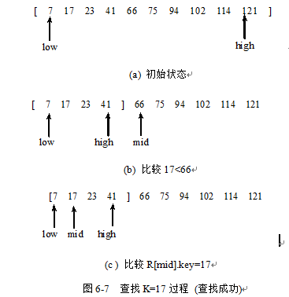
4.2 排序和查找
折半查找
查找K=17位置。
While(low<high)
{mid=(low+high)/2;
If(R[mid]>17)
high=mid-1;
elseif(R[mid]<17)
low=mid+1;
else return mid;
}

Slide 25
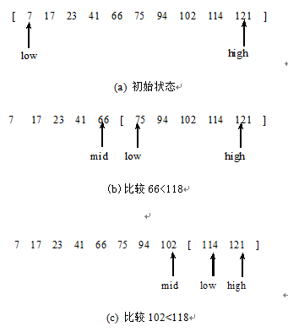
4.2 排序和查找
折半查找
查找K=118位置。

Slide 26
4.3 时间处理函数
<time.h>提供的函数可以确定时间和日期，可以在时间值上进行算术操作，还可以显示格式化的时间
#include<time.h>

Slide 27
4.3 时间处理函数
时间存储
获取系统时间函数:time
转换时间结构函数:localtime
格式化日期时间函数:strftime

Slide 28
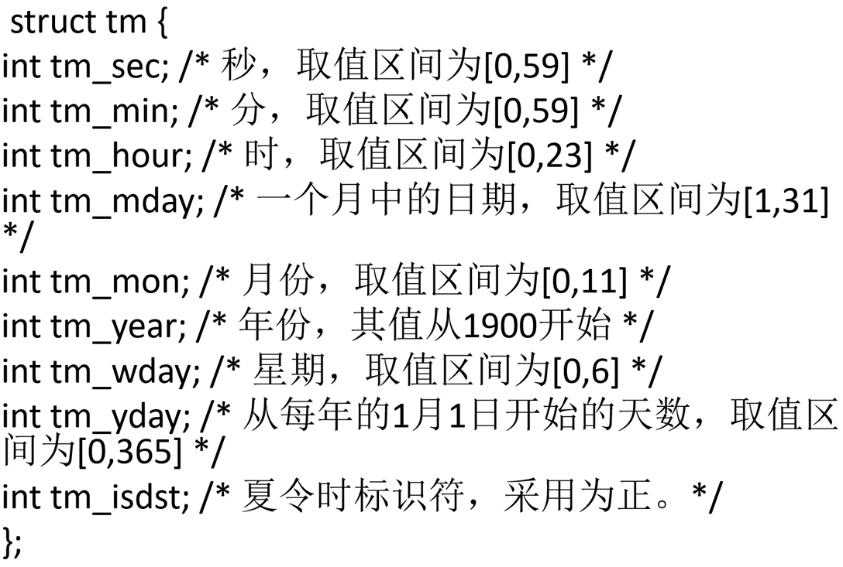
4.3 时间处理函数
时间存储（两种结构）
time_t:长整型数
表示的时间是从一个时间点（例如：1970年1月1日0时0分0秒）到此时的秒数
tm：分解时间，结构体

Slide 29
4.3 时间处理函数
获取系统时间函数
time_t time(time_t *timer)
输入参数： timer=NULL时，得到机器日历时间, 国际标准时间公元1970年1月1日00:00:00以来经过的秒数。
返回值:成功则返回秒数，失败则返回(-1)值
转换时间结构函数
struct tm *localtime(const time_t *timer)
localtime()将参数time_t结构中的信息转换成真实世界所使用的时间日期表示方法

Slide 30
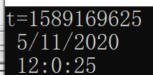
4.3 时间处理函数
例： 如下程序段，输出时间。
void main()
{ time_t t;
tm *tp;
t=time(NULL); //得到从1970年1月1日0时0分0秒到此时的秒数
tp=localtime(&t);
printf("t=%d\n ",t);
printf( "%d/%d/%d\n ",tp-> tm_mon+1,tp-> tm_mday,tp-> tm_year+1900);
printf( "%d:%d:%d\n ",tp-> tm_hour,tp-> tm_min,tp-> tm_sec);
}

Slide 31
4.3 时间处理函数
格式化日期函数
strftime (Time(结果字符数组),80,"Data:\n%Y-%m-%d \nTime:\n%I:%M:%S\n",timeinfo);
功能：将时间格式化，或者说格式化一个时间字符串

Slide 32
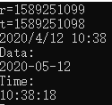
void main()
{ time_t t,r; tm *tp;char T[80];
//生成秒
t=time(NULL);
//转换成年+1900，月+1，日，时，分结构体tp
tp=localtime(&t);
//对结构体tp格式化时间，并保存到字符数组T[80]中
strftime(T,80,"Data:\n%Y-%m-%d \nTime:\n%I:%M:%S\n",tp);
printf("r=%d\n", time(&r));printf("t=%d\n", t);
printf("%d/%d/%d %d:%d\n",tp->tm_year+1900, tp->tm_mon+1,tp->tm_mday,tp->tm_hour,tp->tm_min);
printf("%s",T);}

Slide 33
4.4 模块设计
功能 | 函数原型 | 说明
1、图书分类浏览 | BrowseBookCatalog() | 按照图书分类CatalogNum浏览图书
 |  | 建立图书顺序表。
2、按ISBN检索图书 | FindISBN_BubbleSort( ) | 按ISBN检索图书，先按ISBN冒泡排序，再二分查找记录。
 | BubbleSort( ) | 按ISBN冒泡排序所有记录。
 | BinSearchISBN( ) | 按ISBN折半查找记录。
 | SelectSort( ) | 按ISBN简单选择排序所有记录。
 | InsertSort( ) | 按ISBN直接插入排序所有记录。
3、按书名检索图书 | FindTitle( ) | 按书名Title检索图书。
4、按作者检索图书 | FindAuthor( ) | 按作者Author检索图书。
5、按出版社检索图书 | FindPublisher( ) | 按出版社Publisher检索图书。

Slide 34
功能 | 函数原型 | 说明
6、借书 | LendBook( ) | 借书。
 | FindReaderL( ) | 查询借书读者详细信息。
 | LendBookNum( ) | 计算该读者已借图书本数。
 | SaveLendInfo( ) | 保存借阅信息到lend.txt。
7、还书 | ReturnBook( ) | 还书。
 | CreatLendLink( ) | 从lend.txt读取记录，并创建借阅记录单链表。
 | SaveLendInfoW( ) | 保存链表信息到lend.txt中，重写借阅记录。
8、查询借阅记录 | FindLendInfo () | 查找lend.txt输出该读者所有借阅记录。

Slide 35


图书分类浏览模块
（1）按树形展示分类号：BrowseBookCatalog()
（2）按分类号查询图书:CreatBookList()

Slide 36
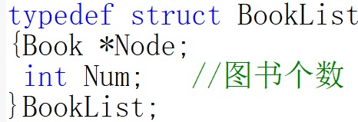

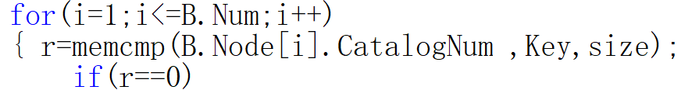
图书分类浏览模块
（2）按分类号查询图书
（2-1）books.txt中图书记录读到内存，并组织成顺序表 B（ BookList 类型）
（2-2）顺序表中逐条比对输入的分类号：TP319

Slide 37
图书分类浏览模块
（2-1）books.txt中图书记录读到内存fscanf(fp,"%[^\t]",ISBN);
fscanf(fp,"%*[\t]");//跳过不是\t的所有字符，直到遇到第一个\t就停下了。
fscanf(fp,"%[^\n]",CatalogNum);
fscanf(
strcpy(B.Node[i].ISBN,ISBN)fp,"%*c");
ISBN | \t | Title | \t | Author | \t | … | CatalogNum | \n

Slide 38

按ISBN检索图书模块
Books.txt
Scanf 保存在
顺序表B
对B排序
在有序表B中搜索

Slide 39
借书模块
开始
输入证件号
查找读者信息
功能 | 函数原型 | 说明
6、借书 | LendBook( ) | 借书。
 | FindReaderL( ) | 查询借书读者详细信息。
 | LendBookNum( ) | 计算该读者已借图书本数。
 | SaveLendInfo( ) | 保存借阅信息到lend.txt。
挂失？
是
结束
否
借满4本？
输入ISBN
获取系统时间
计算应还时间
保存借阅记录

Slide 40
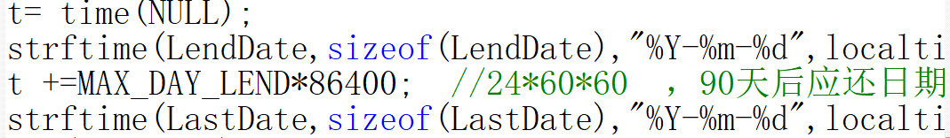
借书模块
(1)查找读者：FindReaderL (读reader.txt)
(2)检查已借图书本数<=4本:LendBookNum(读lend.txt），根据ISBN号搜索图书(读books.txt)
(3)若成功借出，计算还书时间
（4）更新借阅记录SaveLendInfo（追加写入）

Slide 41
还书模块
开始
输入证件号
7、还书 | ReturnBook( ) | 还书。
 | CreatLendLink( ) | 从lend.txt读取记录，并创建借阅记录单链表。
 | SaveLendInfoW( ) | 保存链表信息到lend.txt中，重写借阅记录。
输入ISBN
查找书籍
查找借阅记录
修改借阅记录
保存借阅记录
结束

Slide 42
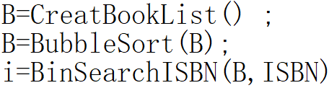


还书模块
输入：A.证件号查询读者（reader.txt),B:ISBN 号查询书信息（books.txt）
(2)若成功还书，获取还书时间，修改借阅记录（在lend.txt覆盖写入）

Slide 43
浏览借阅记录模块
结合指定读者编号,查询到对应的借阅信息（lend.txt），并结合图书信息（books.txt）将完整信息展示
printf("%s\t%s\t%s\t%s\t%s\t%s\t借出\n\n",L.ISBN,B.Node[i].Title,B.Node[i].Author,L.LendDate,L.LastDate,L.ReturnDate);

Slide 44
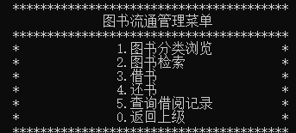
第四章图书流通管理系统
作业标题：第四章图书流通管理系统

Slide 45
第四章图书流通管理系统
要求：
保存为Word文档，学号姓名统一命名
内容模式统一：
1.标题：第四章图书流通管理系统、平台：VC6.0
2.绘制流程图 3.显示源代码 4.结果截图

